Slide 1
ГМО учителей ОРКСЭ 2016-2017 учебный год
.

Slide 2
Задачи
1) Повышение профессиональной компетентности учителей курса ОРКСЭ через трансляцию и распространение опыта успешной педагогической деятельности
2) Оказание методической помощи молодым специалистам через организацию наставничества
3) Создание условий для выявления, развития и реализации потенциальных способностей одарённых, высокомотивированных учащихся через участие в олимпиадах и творческих конкурсах, НОУ

Slide 3
Основные напрвления
Трансляция опыта преподавания
2. Работа с молодыми педагогами
3. Развитие олимпийского и конкурсного движения
4. Организация сотрудничества

Slide 4
Творческие группы
«Проблемы работы с текстами на уроке ОРКСЭ» (Оказание методической помощи педагогам при разработке заданий к текстам, в том числе для учащихся с ОВЗ)
Лицей №1; МБОУ СШ №39, СШ №72, СШ №73, СШ №97, ООШ №25
Мастер – классы, семинар
Повышение качества преподавания ОРКСЭ (Разработка «дорожной карты»)
МБОУ СШ №97, СШ №23, СШ №6, СШ 42
Рабочие встречи
Музейная педагогика на уроках ОРКСЭ (Разработка экскурсий в соответствии с темами учебника, сотрудничество с музейными центрами г. Красноярска в рамках реализации курсов ОДНКНР и ОРКСЭ)
МБУ Гимназия №9, МАОУ СШ №32, МБОУ СШ №10
Практикумы, мастер – классы, посещение музеев, квест
Наставничество (Оказание информационно-методической помощи молодым учителям ОРКСЭ/ОДНКНР)
Октябрьский, Свердловский, Советский районы
Консультации, взаимопосещения уроков, анализ уроков
Работа с родителями по выбору модулей ОРКСЭ( проведение родительских собраний)
Советский район
Рабочие встречи

Slide 5
Федеральный уровень
Девятые межрегиональные педагогические чтения «Гуманная педагогика: «Полюбите будущее, крылья вырастут», г. Абакан
МБОУ СШ №139
25 Рождественские чтения г. Москва
МБОУ СШ №97
Российский патриотический фестиваль в Красноярске
Школы города

Slide 6
Региональный уровень
XVII Красноярские краевые Рождественские образовательные чтения «1917-2017: уроки столетия»
Выступления:27 школ города(Советский, Свердловский районы)
Участники - 72 человека

Slide 7
Гордской уровень
Мероприятия по вопросам преподавания ОРКСЭ и выбора модуля при активном участии СМИ Красноярского края , открытый урок.
Вебинар «XVI Красноярские образовательные Рождественские чтения 2017 года „1917–2017: уроки столетия”»
Из опыта преподавания курса «Библейские сюжеты в мировой художественной культуре» в светской и воскресной школах.
Семинар «Проблемы работы с текстами различного характера на уроках ОРКСЭ, ОДНКНР»
Семинар «Методическое сопровождение творческих конкурсов и олимпиад по курсу ОРКСЭ»
Круглый стол в ИПК «Целостная картина мира; межпредметность и интеграция гуманитарных дисциплин
Городской историко - культурный квест «Лики родного города»
Образовательный семинар «Информационно-методическое обеспечение образовательного процесса средствами УМК по курсу ОРКСЭ/ОДНКНР Объединенной издательской группы «ДРОФА»-«ВЕНТАНА-ГРАФ» в условиях реализации требований ФГОС
Подготовка и участие обучающихся 5-11 классов в муниципальном туре олимпиады ОВИО
Подготовка и участие обучающихся 4-11 классов в муниципальном туре олимпиады по ОРКСЭ и ОПК
«Духовно-нравственное воспитание личности обучающихся через реализацию программ внеурочной деятельности в условиях ФГОС» в рамках городского методического дня «Роль классного руководителя в системе воспитания школьников в условиях реализации ФГОС»
XII Красноярский городской форум «Инициативные красноярцы – родному городу». Презентация авторского проекта «Пространство счастливого детства»

Slide 8
ОУ города
МАОУ лицей №11 МБОУ Гимназия № 16 МАОУ Лицей № 1, МБОУ СШ № 73 МБОУ СШ № 72, МБОУ СШ №М 39 МБОУ СШ № 97 МБОУ СШ № 6 МБОУ СШ № 62 МБОУ Гимназия № 8 МАОУ СОШ № 32 | МБОУ СОШ № 12 МАОУ Гимназия № 9 МБОУ ООШ №25 МБОУ СШ № 34 МБОУ СШ № 137 МБОУ СШ №14 МБОУ СШ №98 МБОУ СШ №139 МАОУ СШ№143 МАОУ СШ№151 МБОУ СШ №76

Slide 9
Участие в конкурсах
Конкурс | участник
Краевой этап Всероссийского конкурса в области педагогики, воспитания и работы с детьми школьного возраста и молодежью до 20 лет на соискание премии «За нравственный подвиг учителя» 2017 года | Подлекарева Ю. А, МБОУ СШ №12, участник
Лучший по профессии | Юрченко О. В., МБОУ СШ №97, победитель
«Лики нашего города» | Команды районов города, лауреаты
«Светлый праздник Рождества» | 18 призеров и победителей в номинациях

Slide 10
Статьи
Всероссийский Фестиваль педагогических идей «Открытый урок» ИД «Первое сентября», статья «Урок ОРКСЭ средствами ИКТ по теме: «Православный храм».
Сборник "XVI Красноярские краевые Рождественские образовательные чтения с международным участием "Традиция и новации: культура, общество, личность" (12-13 января 2016 года). Направление "Церковь и образование", статья по теме "Формы взаимодействия церкви и образования". Издательский дом "Восточная Сибирь".
Газета «Городские новости», статья о преподавании курса ОРКСЭ
МБОУ СШ№ 6, 72, 97

Slide 11
Наставничество
Круглый стол «Дидактические требования к современному уроку ОРКСЭ».
Участие в городском семинаре «Эффективная форма повышения профессионального мастерства педагога».
Работа малой группы по теме «Разработка экскурсий в соответствии с темами учебника, сотрудничество с музейными центрами г. Красноярска в рамках реализации курсов ОДНКНР и ОРКСЭ»
Собеседование наставника с молодым педагогом.
Консультации
Совместное участие с МП в работе творческой группы педагогов по подготовке и проведению школьного мероприятия, проекта.

Slide 12
Работа с родителями
Проведение ежегодных собраний в 3-хкласса по выбору модуля ОРКСЭ
Родительские клубы ( в рамках плана работы воспитательной работы класса)

Slide 13
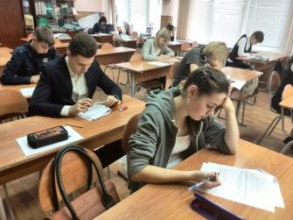
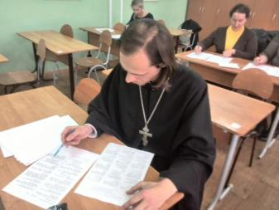
Развитие олимпийского и конкурсного движения

Slide 14
Олимпиады
ОПК
2015 - 300/38 – 5 школ/6 призеров /2 победителя
2016 -270/ 109 5 школ/22 призера/1 победитель
2017 -117/22 школы/25 призеров/1 победитель
Рег этап -49 человек/6 призеров/1 победитель
Организатор МБОУ СШ №97

Slide 15
Олимпиады
ОВИО –темы духовно-нравственные и патриотические
История кино
Олимпиада в Сочи
800-летие столицы
Крещение Руси
Великая отечественная война
Организатор МБОУ СШ №34

Slide 16
Творческий конкурс
«Светлый праздник Рождества»
2016 – 89 чел
2017 – 137 чел
https://vk.com/albums-135759750
Организатор МБОУ СШ №97

Slide 17
Конкурс исследовательских и творческих работ
Живая история
2016 – 90 работ
2017 – 49 работ
http://kimc.ms/news/news_gmo_orkse/itogi_2_gorodskogo_konkursa_zhivaya_istoriya/
Организаторы МБОУ СШ №97,
МБОУ Лицей №1

Slide 18
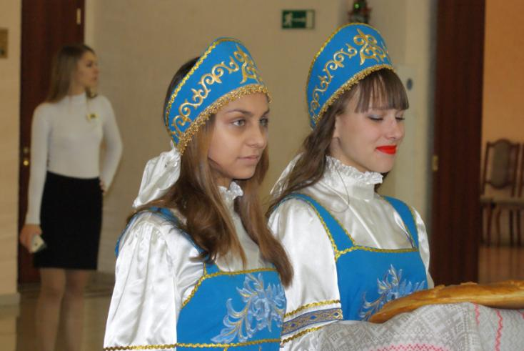
Фестиваль «В мире русской культуры»
2014, 2015, 2016

Slide 19
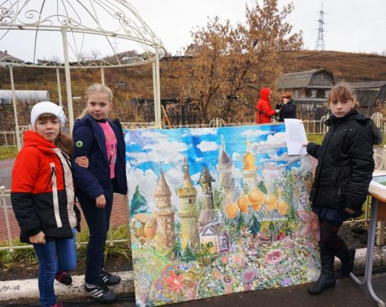
Конкурс детского творчества
«Щедра талантами земля сибирская»(2013-2017)

Slide 20
Сотрудничество
Православный приход Трехсвятительский храм, Храм Рождества Христова (экскурсии учащихся изучающих курс ОРКСЭ/ОДНКНР ).
КИПК, Центр гражданского воспитания и образования
Православная организация «Ладанка»
Православный Свято - Тихоновский университет,
Красноярская Епархия Русской Православной церкви
Красноярская краевая научная библиотека,
ИД «Комсомольская правда»
Музеи города Красноярска
о учителей отмечены

Slide 21
Спасибо за внимание!

Slide 22
Олимпиада ОПК
http://pravolimp.ru/

